Slide 1
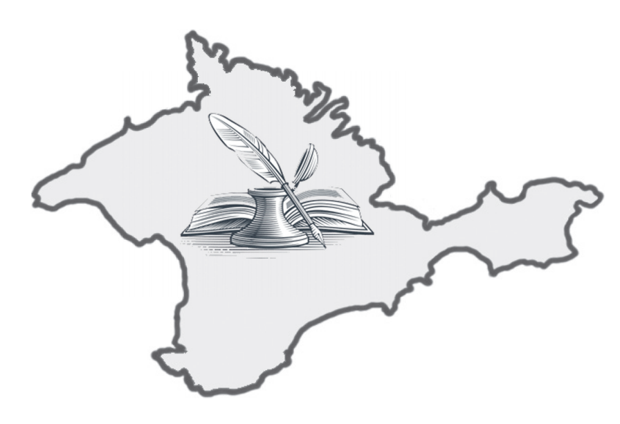
Учебно-методическое пособие «Литературное краеведение. 10-11кл.» как основа преподавания предмета «Родная (русская) литература» в Республике Крым
Челышева И.Л.,
методист МБУ ДПО «ИМЦ» г. Симферополя

Slide 2

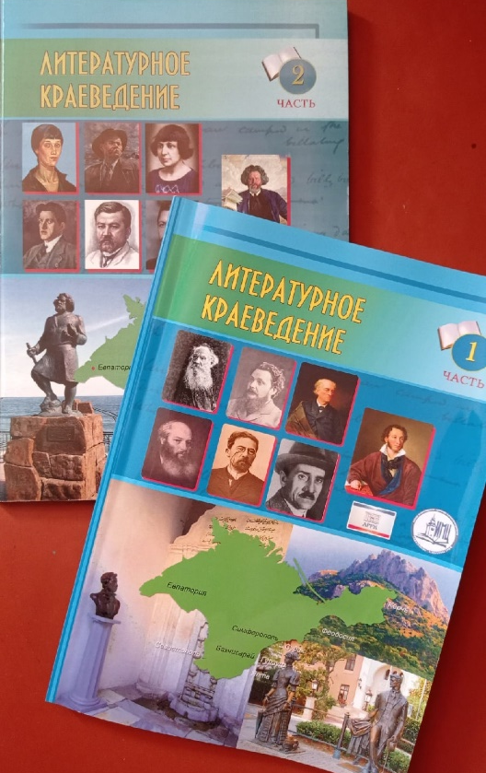
Учебно-методический комплект
1
Программа элективного курса «Литературное краеведение»
для учащихся 10-11 классов ОО. Автор: Кривцова Г.И.
2
Учебно-методическое пособие в двух частях (авторский коллектив учителей г. Симферополя):
«Литературное краеведение. Часть I (10 класс)» (первое изд. – 2013г., второе – 2020г.)
«Литературное краеведение. Часть II (11 класс)» (2015г.)

Slide 3

«Литературное краеведение. Часть I (10 класс)».
2020г. – дополнение и изменения
Отредактировано в соответствии с ФГОС СОО.
Увеличен объем до 140 стр.
Обновлен фотоматериал, содержание занятий.

Slide 4
«Литературное краеведение. Часть I (10 класс)». Структура пособия
Пояснительная записка
35 занятий
КТП
Пазловая структура занятий
Требование к результатам
Рабочая программа
Система занятий
3 К.Р.
4 Р.Р.
Тексты для анализа
Содержание
Тематическое планирование

Slide 5
Основная структура занятия
Цели, планируемые результаты.
Список литературы, посвящённой данной теме (учебная, художественная,
методическая, историческая, в том числе использованная при составлении занятия).
Материалы к занятию
Литературно-исторический (историко-биографический, исторический) комментарий к теме.
Литературный анализ. Литературоведческий комментарий.
Интересные факты из жизни и творчества писателя – рубрика «Это интересно».
Фоторяд (видеоряд) к теме.
Проектная деятельность – темы проектов.
Познавательные / творческие / исследовательские экспедиции в театр, музей, на выставку.
Профессиональные пробы (я – актёр, я – художник, я – учёный, я – писатель…)
Домашнее задание.
Приложения в течение занятия (тексты, фотографии, словари, пояснения, версии, примерные вопросы к учащимся, карточки)

Slide 6
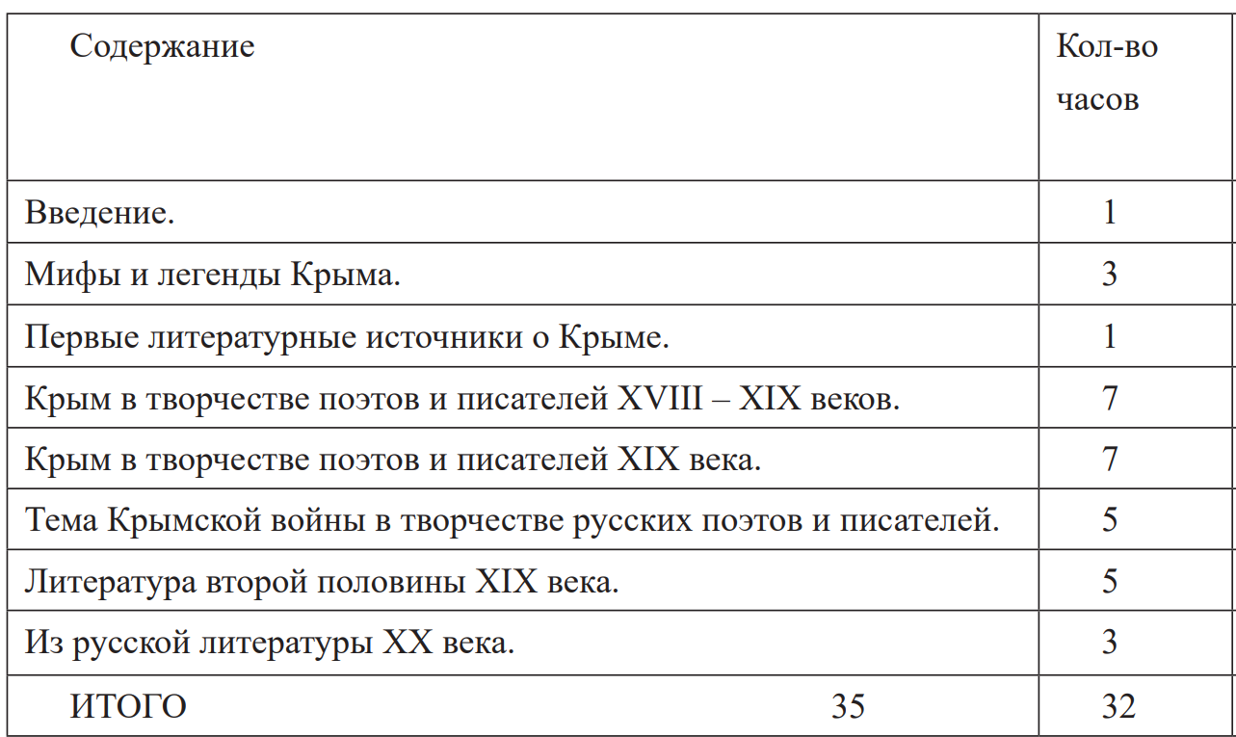
Тематическое планирование
К.Батюшков, П.Вяземский, А.Пушкин, Я.Полоеский, А.Толстой, Л.Толстой, А.Фет, А.Чехов, А.Грин …

Slide 7
Внеурочная деятельность
Профессиональная проба – профессиональное испытание или профессиональная проверка, моделирующая элементы конкретного вида профессиональной деятельности, имеющая завершенный вид, способствующая сознательному, обоснованному выбору профессии. Целью профессиональных проб является побуждение обучающихся к деятельности, к достижению поставленных личностью целей, наполнение ее конкретным содержанием, и как результат, осознание обучающимся себя в качестве субъекта трудовой, профессиональной деятельности.
Егорова Н.А. Выпуск журнала как профессиональная проба // Журнал «Школа и производство». – 2006 - №7.

Slide 8

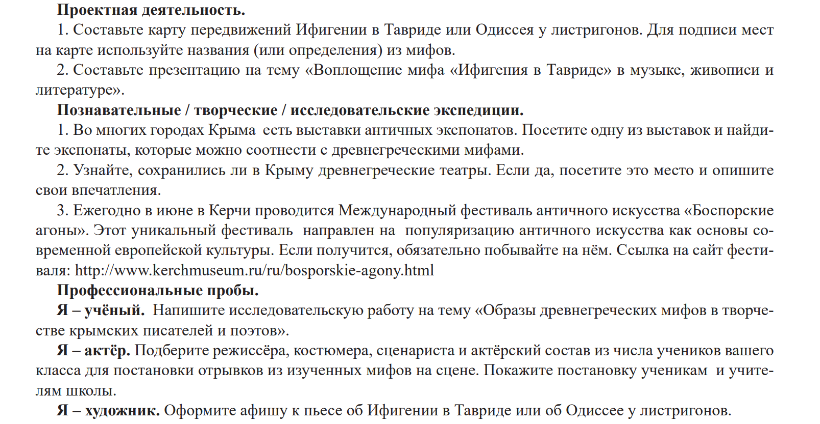
Занятие 2. Древнегреческие мифы и их преломление в художественной литературе

Slide 9

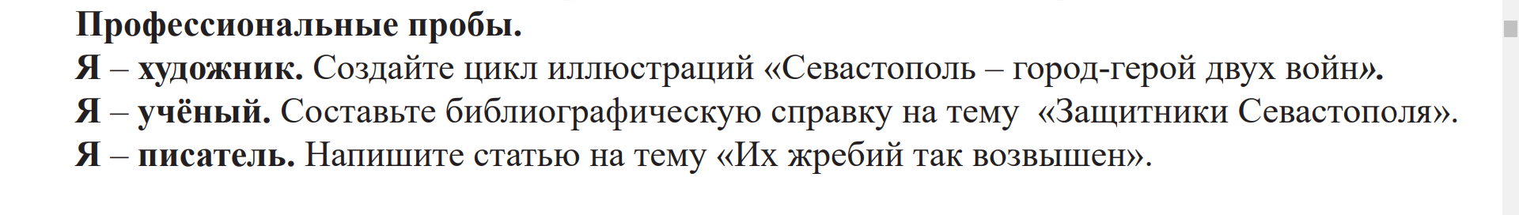
Занятие 22. А. А. Фет. «Севастопольское братское кладбище».
Восхищение мужеством защитников Севастополя

Slide 10


«Литературное краеведение. Часть II (11 класс)».
2015г.
КТП
34 занятия (3 Р.Р., 2 К.Р.).

Slide 11


